Slide 1


B309 구해조
JOBIS
강소기업 추천
https://j10b309.p.ssafy.io

Slide 2

목차
01
기획의도
02
서비스 소개
디자인
주요 기능
03
데이터처리
데이터 산출과정
기업지표 제작
데이터 분산의 유효성
04
서비스 시연
05
QnA

Slide 3
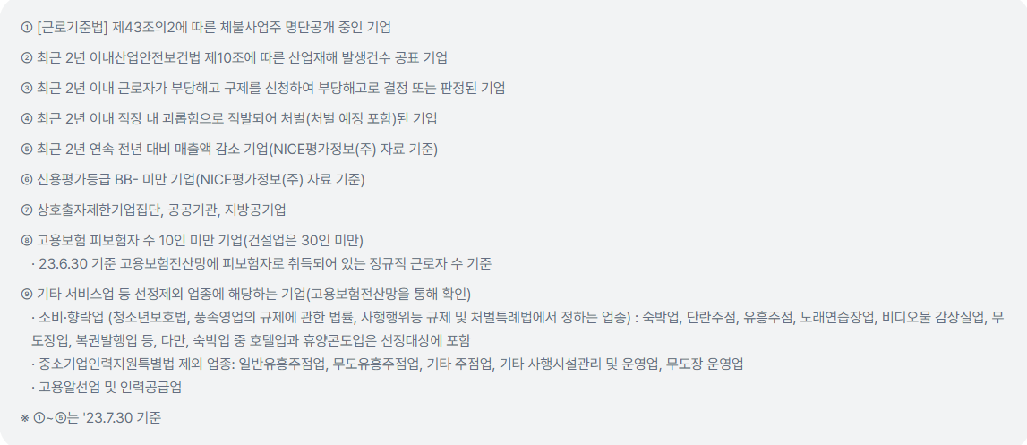
01
고용노동부 선정 강소기업들의 정보제공
01 기획의도

Slide 4
02
개인의 기업선호도 파악 및 기업 매칭
01 기획의도
03
특허 및 뉴스 키워드를 통한 기업의
주요 사업 및 강점 파악

Slide 5
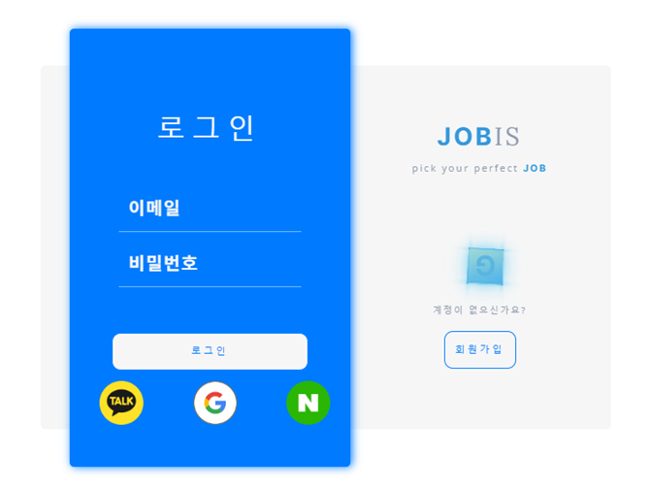
02 서비스소개

Slide 6


Slide 7
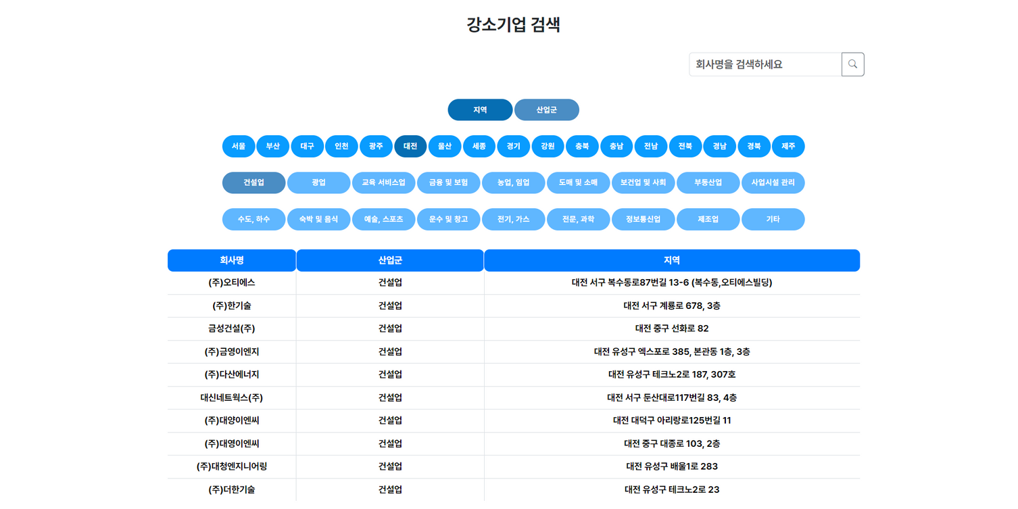

Slide 8
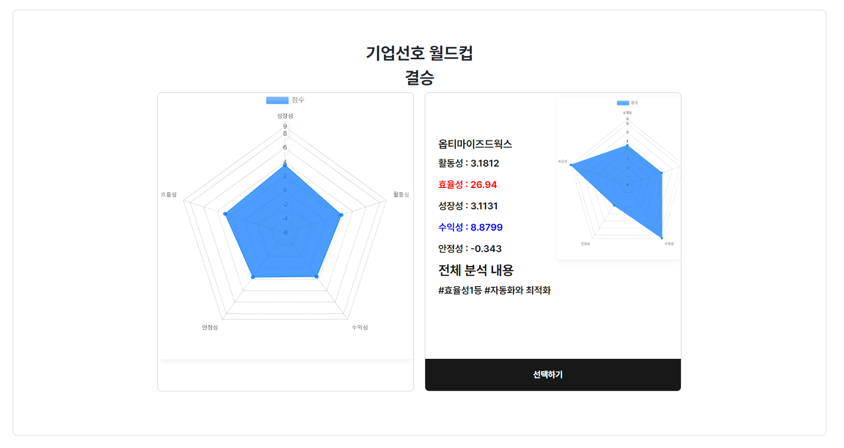

Slide 9
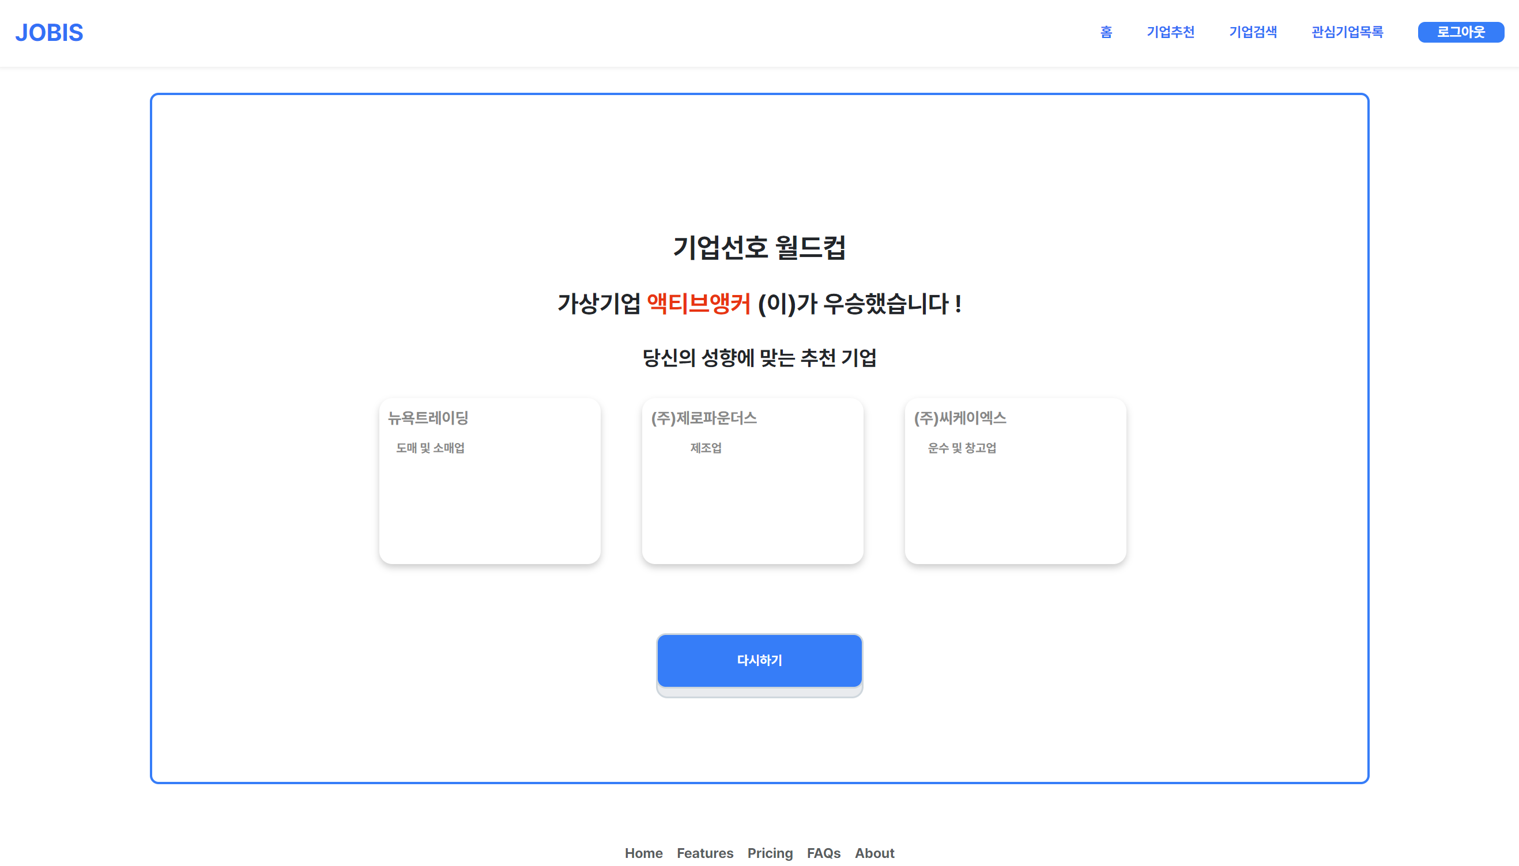

Slide 10
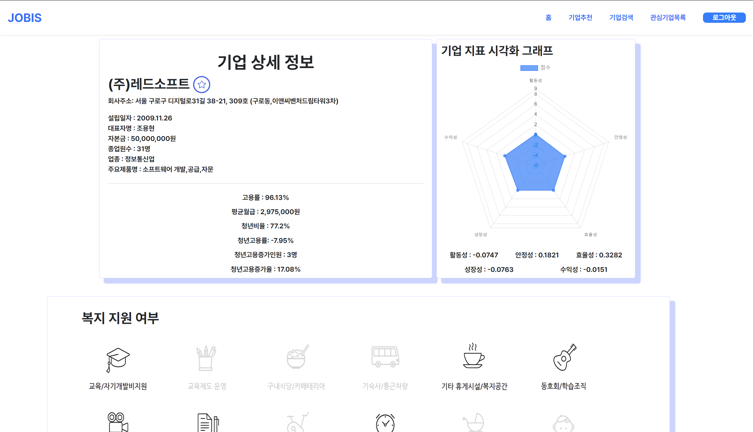

Slide 11
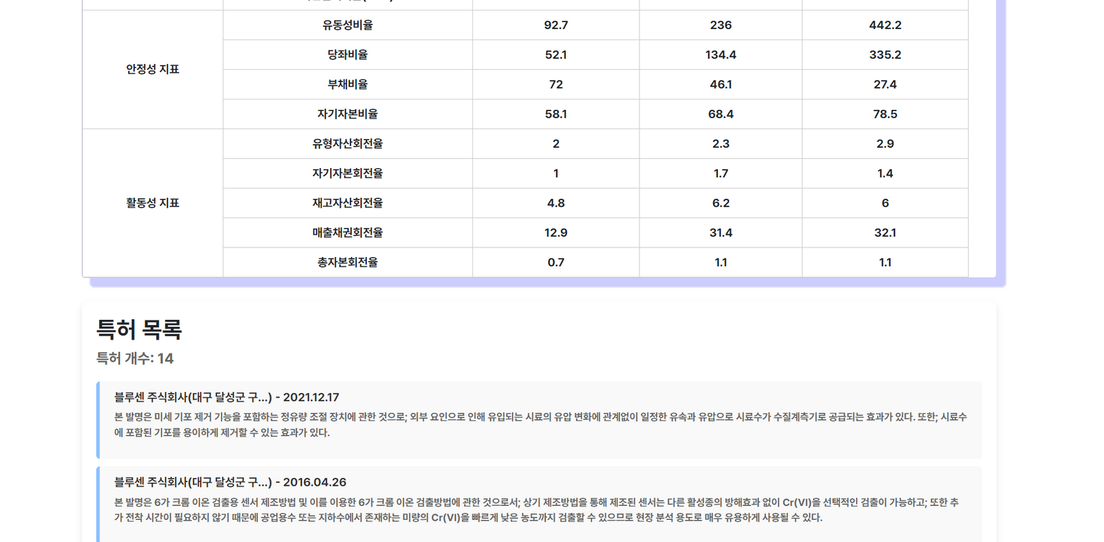

Slide 12
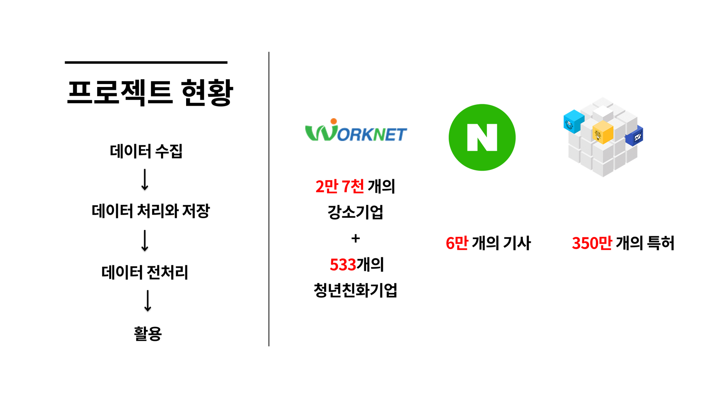
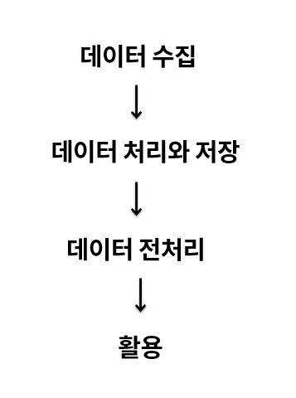
03 데이터처리
24,842개의 기업
280만개 특허데이터

Slide 13
기업지표 산출방법
성장성
수익성
매출액증가율, 영업이익증가율,
순이익증가율, 자기자본증가율,
재고자산증가율, 총자산증가율
순이익률, 영업이익률,
총자산순이익률(ROA),
자본금이익률(ROE)
안정성
활동성
유동성비율, 당좌비율,
부채비율, 자기자본비율
유형자산회전율, 자기자본회전율,
재고자산회전율, 매출채권회전율,
총자본회전율

Slide 14
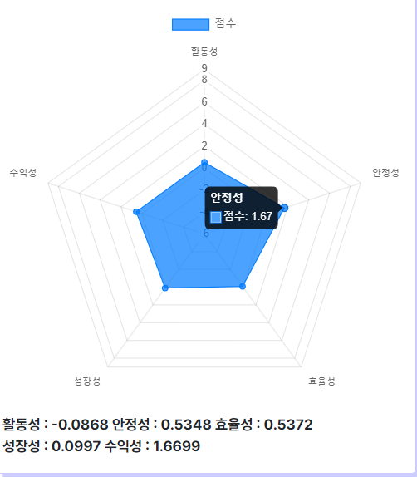
기업지표 산출방법 - 표준화

Slide 15
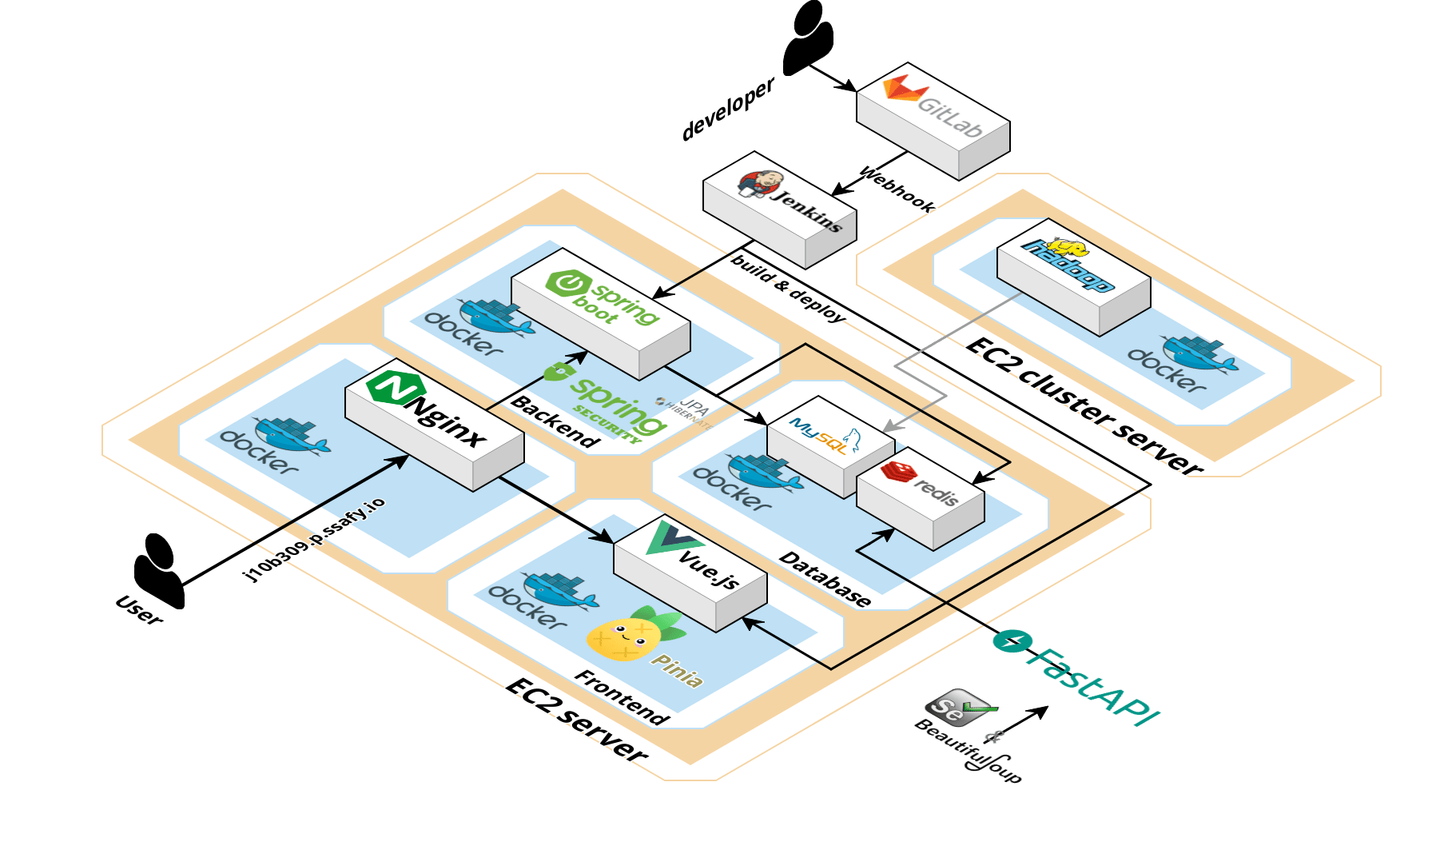
시스템 아키텍처

Slide 16
Hadoop = 대용량 처리 분산
Hadoop = 대용량 처리 분산 시스템
1. 분할 정복원리를 활용, Map reduce 프로그래밍 >> 데이터셋을 처리 분석
2. 대용량의 특허 데이터를 128MB 데이터 블록으로 나누고
2개의 데이터 노드에 분산
3. Map 단계에서 데이터와 기업명을 매칭
Reduce 단계에서 Map의 결과를 요약, 도출
4. 기업데이터를 분산 캐시에 저장해 서버 메모리를 효율적으로 관리

Slide 17
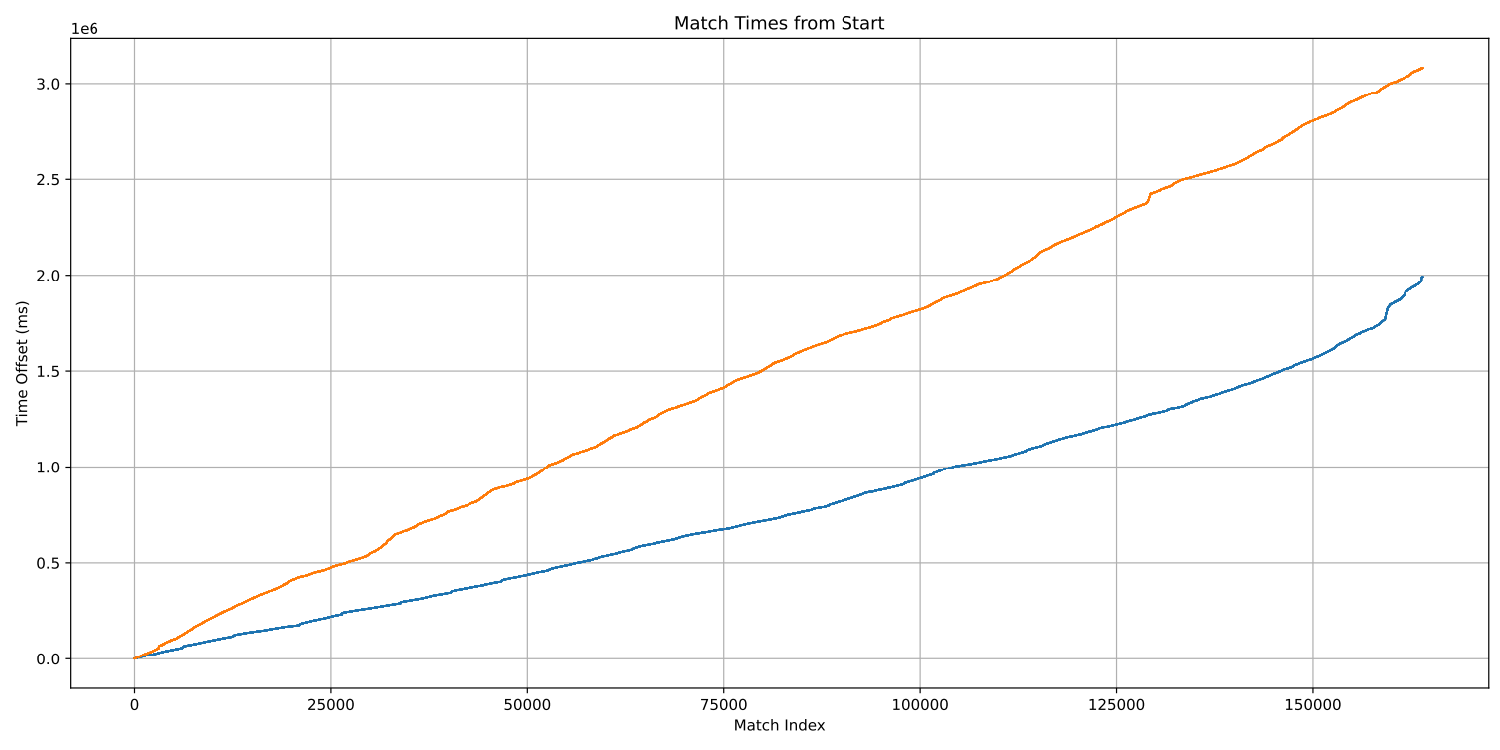
데이터분산의 유효성
1. 16만 개의 데이터 서칭 시간 비교
2. EC2와 Window 환경은 HW 메모리가 3.5배 차이
3. Hadoop을 사용한 EC2가 1.5배 이상 서치가 빠른 결과

Slide 18

04 시연

Slide 19
05 QnA
취준생에게 강소기업의 정보를 제공해
취업활동에 도움을 주는 JOBIS
1. 27,000 개의 강소 기업 리스트 제공
2. 사용자 방향성에 따른 관련 기업 추천 !
3. 조회한 기업의 상세 데이터 제공
(기업의 5가지 경제지표를 시각화하여 제공)
4. 기업 스크랩

Slide 20

THANK YOU

